Slide 1
PLANIFICACIÓN CLASES VIRTUALES MÚSICA SEMANA N° 29 6º A FECHA: 08 de Octubre del 2020.
Colegio Jean Piaget
Mi escuela, un lugar para aprender y crecer en un ambiente saludable

Slide 2
ASIGNATURA /CURSO | Lenguaje y Comunicación / 6 AÑO A
NOMBRE DEL PROFESOR/A | Francisco Vargas.
EDUCADORA DIFERENCIAL | Inés Cariñe Mena.
OBJETIVO DE APRENDIZAJE PRIORIZACIÓN NIVEL 1 | OA 3. Escuchar música en forma abundante de diversos contextos y culturas poniendo énfasis en: Tradición escrita (docta), música de compositores chilenos y del mundo.
INDICADORES DE EVALUACIÓN PARA OA | Cantan con naturalidad, adoptando una postura sin tensiones y cuidando la emisión de la voz (respiración, modulación y uso de resonadores).
CONTENIDO /HABILIDADES | Preparación cuerpo y voz para cantar.
OBJETIVO DE LA CLASE | Trabajar el uso del cuidado de emisión de la voz (respiración, modulación y uso de resonadores).
EVALUACIÓN | Responder ticket de salida online o enviar fotografía al correo ines.carine@colegio-jeanpiaget.cl. Fecha el día 15/10/20

Slide 5
Inicio Activación Conocimientos Previos
1.- ¿Recuerdas cómo se llamaba el tipo de respiración que te ayuda para cantar?
2.-¿Qué técnica de respiración te ayudará a que tus cuerdas vocales no se resequen?
3.-¿Sabes cómo se llama el sonido que se produce gracias al aire que contienen los pulmones, una vez que atraviesa las cuerdas vocales?

Slide 6
Motivación
Comenzaremos por realizar un ejercicio rítmico, da click en el siguiente link:
https://www.youtube.com/watch?v=0E9Wij6qGMI
Ejercicio rítmico 3 (Coordinación corporal) Básico.

Slide 7
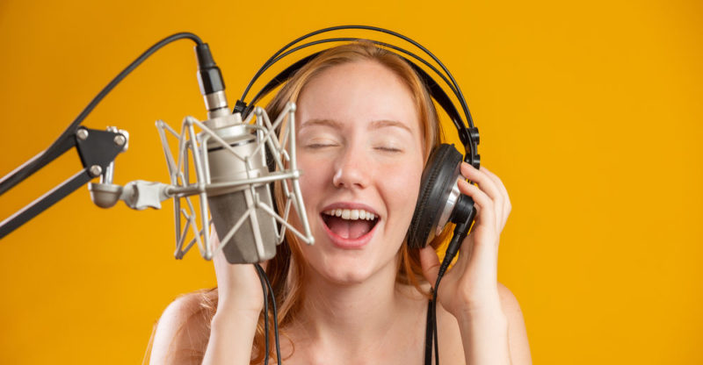
Desarrollo de la clase
¿Qué es la voz?
Llamamos voz o voz humana al sonido rígido y voluntario que se produce cuando el aire contenido en los pulmones atraviesa las cuerdas vocales ubicadas en la garganta, haciéndolas vibrar.
Esto es lo que ocurre cuando hablamos, cantamos, reímos o gritamos.
Cada voz humana es diferente, dado que responde a la configuración congénita de nuestro aparato fonador, pero a la vez puede ser modulada (en su tono) para transmitir un variado rango de emociones o sentidos socialmente codificados.
Te invito a observar el siguiente video para profundizar un poco más
https://www.youtube.com/watch?v=_czOPDD83r8&list=RDVFaJN6x628w&index=15
(Lo que debes saber de tu voz)

Slide 8
También puede articularse mediante la intervención del resto de los órganos que intervienen en la fonación, como la lengua o los labios.
En cambio, no suele considerarse parte de la voz a los sonidos involuntarios, inarticulados o que no involucran a las cuerdas vocales, como la tos. Fuente: https://www.caracteristicas.co/voz/#ixzz6abxniRst
Ahora observemos un poco más del tema de hoy:
https://www.youtube.com/watch?v=uH7zGG_uug8
(cuerdas vocales)
Y por último realizaremos los siguientes ejercicios para sacar nuestra voz:
https://www.youtube.com/watch?v=pPcp1WJ0vKw
(5 ejercicios para sacar la voz)

Slide 9
TICKET DE SALIDA
MÚSICA
SEMANA 29
Nombre: _______________________________________
¿Qué ocurre cuándo el aire contenido en los pulmones atraviesa las cuerdas vocales?
Se produce un sonido involuntario.
Se cierran las cuerdas vocales.
Estas vibran y se produce el sonido que llamamos voz.
2. Para sacar la voz… ¿Cuál será el aspecto fundamental que nos ayudará al momento de comenzar a cantar?
Saber de memoria la letra de la canción.
Tener un buen manejo de la respiración.
Emplear una adecuada modulación.
3. La clase de hoy, ¿En qué piensas que ayudará a cuidarte al momento de cantar? Argumenta.
Completar formulario y/o enviar fotografía de este ticket de salida al:
Correo: ines.carine@colegio-jeanpiaget.cl

